Slide 1



Le carnet de bord professionnel

Slide 2
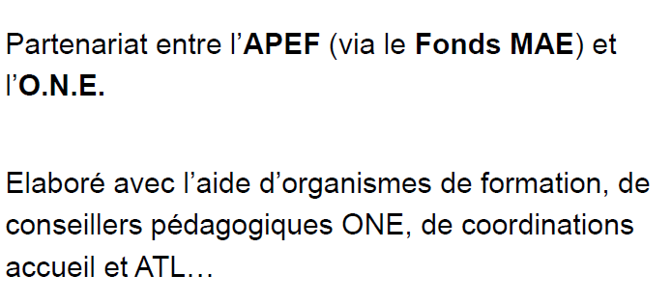
D’où ça vient?

Slide 3
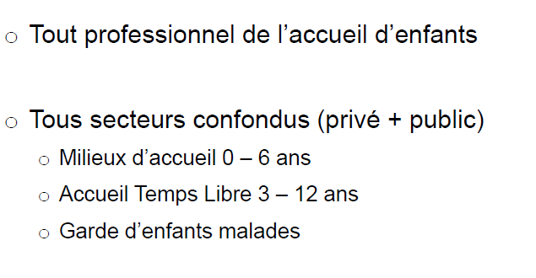
Pour qui?

Slide 4

Tous les accueillants et les responsables de projet.

Slide 5
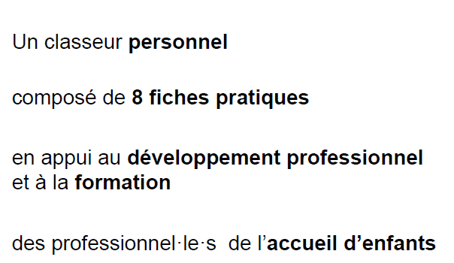
C’est quoi?

Slide 6


Slide 7
Objectifs pour le secteur de l’accueil extrascolaire?
Cibler les besoins en compétences
Dégager des objectifs personnels
Alimenter les réunions pédagogiques
Introspection
Elaborer un processus de formation continue

Slide 8


Slide 9

Pour en savoir plus?
Séance d’information le mardi 26 juin à l’Administration subrégionale de l’ONE à Libramont
(9h45-12h)
Inscription gratuite et individuelle via mon carnetdebord@apefasbl.org

